Slide 1
Radiatsion himoya normalari
TF2202 guruh talabasi
Sotivoldiyeva Shohista

Slide 2
Kirish
Mavzuning dolzarbligi. Radioterapiya zamonaviy tibbiyotning eng xavfsiz sohalaridan biri sifatida keng e`tirof etilgan bo`lib, radioterapiyada xatoliklar juda kam uchraydi. Biroq, xatoliklar sodir bo`lganda, ular bemor uchun jiddiy oqibatlarga olib kelishi yoki eng yomon holatlarda katta miqdordagi bemorlarga zarar yetkazib, hatto o`limga sabab bo`lishi mumkin. Radioterapiya xavfsizligi so`nggi yillarda juda kam sonli jiddiy radioterapiya avariyalari sodir bo`lganligi bilan tasdiqlanadi. Adabiyotlar tahlili shuni ko`rsatadiki, 1976-yildan 2007-yilgacha bo`lgan davrda jami 3125 nafar bemor radioterapiya bilan bog`liq noxush hodisalarga duch kelgan[1]. Ta'sirlangan bemorlarning faqat kichik bir qismi (taxminan 1%; N=38) radiatsiya dozasining oshib ketishi natijasidagi toksiklik sababli vafot etgan.
Ishning maqsadi. radioterapiya va tibbiy amaliyotda radiatsion xavfsizlikning fizik asoslarini tizimli bayon qilish, ALARA tamoyili va doza limitlari doirasida nurlanishga uchrashni optimallashtirish yondashuvlarini yoritish hamda xavfsiz ish amaliyotiga oid asosiy qoidalarni ilmiy-texnik nuqtai nazardan asoslab berishdan iborat.
Ishning vazifalari. Ionlashtiruvchi nurlanish turlari va ularning modda bilan o`zaro ta'sir mexanizmlarini (fotoeffekt, Kompton sochilishi, juftlik hosil bo`lishi; zaryadlangan zarrachalarning ionlashish orqali energiya yo`qotishi) fizik jihatdan bayon qilish. Dozimetrik kattaliklar va birliklarni (yutilgan doza, ekvivalent doza, samarali doza) hamda ularning klinik amaliyotdagi ahamiyatini yoritish. ALARA tamoyilining mazmunini ochib berish.

Slide 3
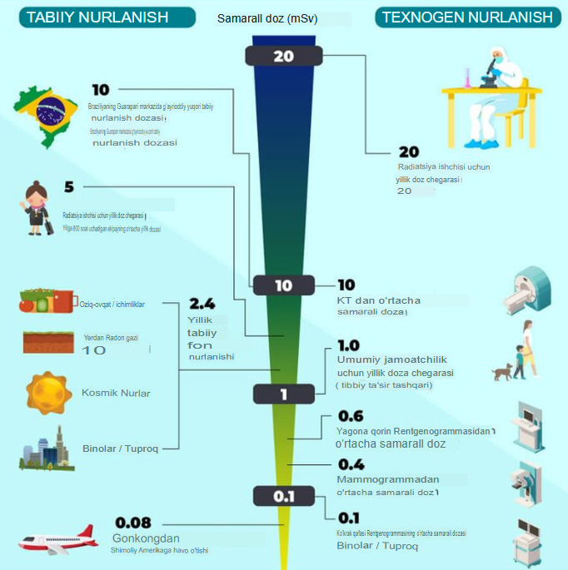
Hayotimizda turli faoliyat natijasida oladigan nurlanish dozasi
Tabiiy manbalar: kosmik nurlanish, oziq-ovqat tarkibidagi tabiiy radioaktiv izotoplar, binolar qurilish materiallari tarkibidagi radioaktiv izotoplar, SAA (Janubiy Atlantika Anomaliyasi - yer magnit maydonining nisbatan kuchsiz qismida kosmik nurlanish dozasining keskin ortib ketishi) va hokazolar
Texnogen - inson qo’li bilan yaratilgan manbalar: KT, PET tekshiruvlari, nur terapiyasi muolajalari, radioaktiv manba bilan bog’liq tadqiqotlar va hokazo

Slide 4
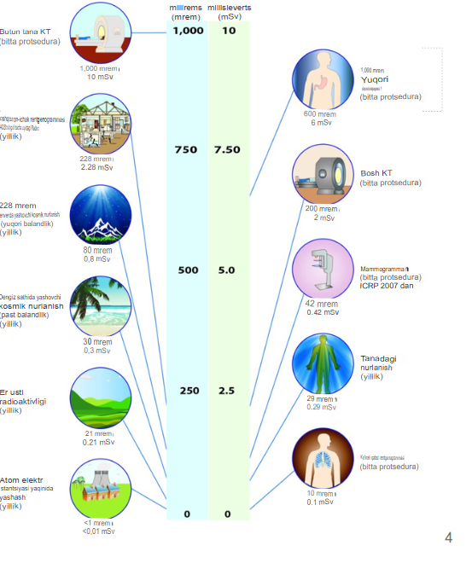
Ko’krak qafasining rentgen tekshiruvi - 0.1 mSv
Bir yillik to’liq radiatsion fon nurlanishi - 0.29 mSv
Ko’krak qafasi mammogrammasi - 0.42 mSv
Boshning KT tekshiruvi - 2 mSv
To’liq tananing KT tekshiruvi - 10 mSv

Slide 5
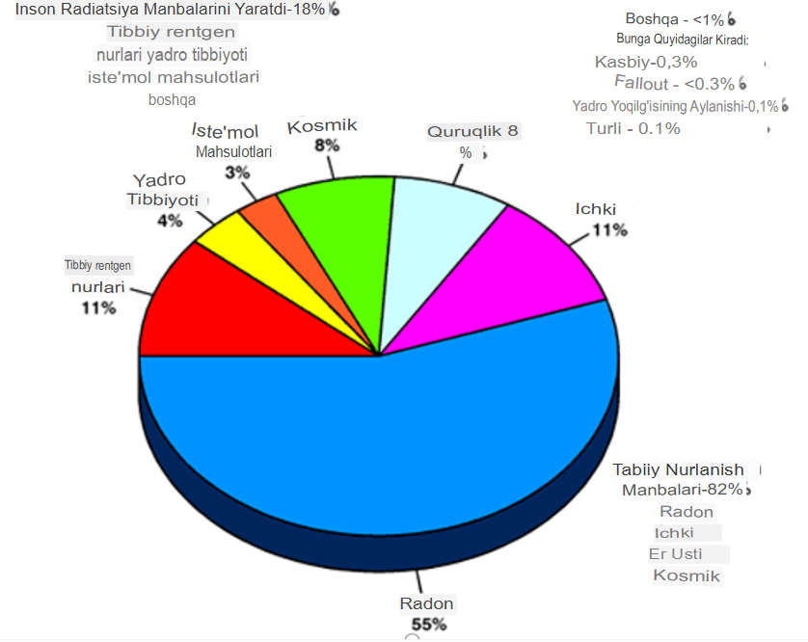
Aholi bir yil davomida oladigan nurlanish dozasining manbalar bo’yicha taqsimoti

Slide 6
Radiatsion himoyaning asosiy prinsiplari
Radiatsion himoya tizimi uch fundamental tamoyilga tayangan holda quriladi: asoslash (foyda zarardan ustun bo`lishi), optimallashtirish (ALARA) va doza limitlari (rejalashtirilgan ekspozitsiyalar uchun cheklash).
ALARA - As Low As Reasonably Achievable tamoyili bo`lib, nurlanishga uchrashni iqtisodiy va ijtimoiy omillarni hisobga olgan holda oqilona erishish mumkin bo`lgan eng past darajaga tushirishni anglatadi. Amaliy jihatdan ALARA quyidagi klassik uch qoida orqali bajariladi:
Vaqtni kamaytirish: manba yaqinida ishlash vaqtini minimallashtirish.
Masofani oshirish: nuqtaviy manba uchun doza quvvati taxminan 1/r² qonun bo`yicha kamayadi.
Ekranlash: nurlanish turiga mos material va qalinlik tanlash

Slide 7


Vaqtni minimallashtirish prinsipi
D - umumiy doza, - doza quvvati (masalan, mSv/soat), t - manba ta'sirida bo`lish vaqti. Demak, bir xil sharoitda ishlash vaqtini ikki baravar kamaytirish umumiy dozani ham ikki baravar kamaytiradi. Radioterapiya bo`limida bu tamoyil ishni oldindan rejalash, keraksiz takroriy kirishlarni kamaytirish, verifikatsiya protseduralarini optimallashtirish va masofadan turib boshqarish orqali bajariladi[7].

Slide 8
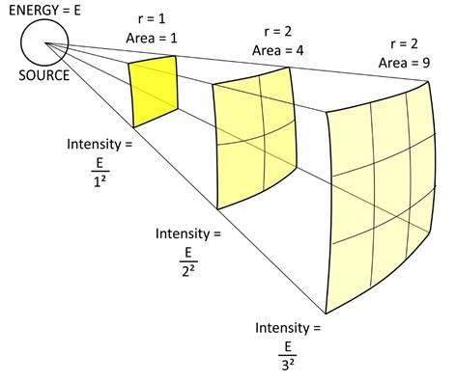
Masofa prinsipi
Ma’lumki, manbadan chiqayotgan nurlanish intensivligi manbadan qabul qiluvchigacha bo’lgan masofaning kvadratiga teskari proporsional tarzda o’zgaradi. Demak, nurlanishdan himoyalanish uchun maksimal imkoni boricha uzoqroqda turish zarur bo’ladi.

Slide 9
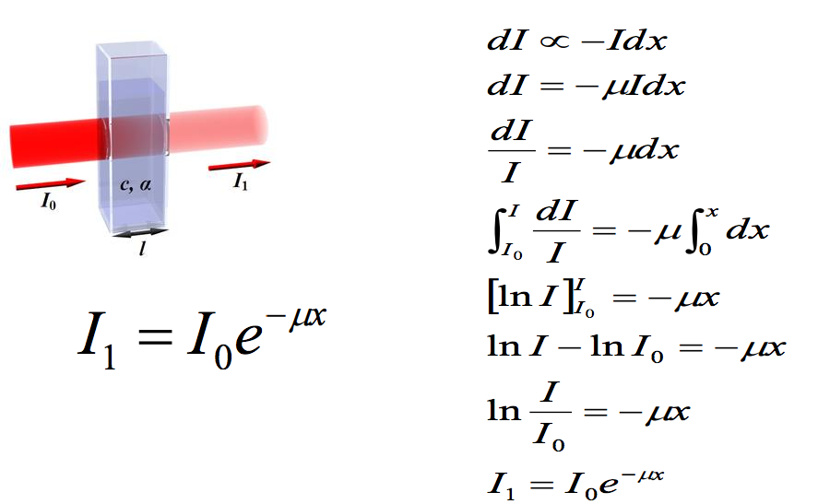

Ekranlash prinsipi
Yarim qatlam qalinligi va o’n marta susayish qalinligi

Slide 10
Xulosa
Ushbu slaydda radioterapiya va tibbiy amaliyotda radiatsion himoyaning fizik asoslari tizimli yoritildi. Radioterapiyaning klinik natijasi hamda xavfsizligi nurlanish energiyasining to`qimalarga uzatilish mexanizmlari bilan bevosita bog`liq ekani ko`rsatildi. Foton nurlanishda doza shakllanishi ikkilamchi elektronlar orqali yuz berishi, fotonlarning modda ichida eksponentsial susayishi, hamda fotoeffekt, Kompton sochilishi va juftlik hosil bo`lishi jarayonlarining energiya diapazoniga bog`liq hissasi asoslandi. Zaryadlangan zarralar uchun esa energiya yo`qotishning ionlashish/uyg`otish orqali kechishi, to`xtash quvvati va LET tushunchalarining amaliy ahamiyati hamda protonlarda Bragg cho`qqisi sababli dozani chuqurlik bo`yicha aniqroq boshqarish imkoniyati ta'kidlandi.
Dozimetrik kattaliklar bo`limida yutilgan doza (Gy), ekvivalent doza (Sv) va samarali doza (Sv) tushunchalarining fizik ma'nosi va qo`llanish sohalari izohlandi. Klinik radioterapiyada Gy birliklari davolash dozasi uchun asosiy mezon bo`lsa, radiatsion himoyada Sv bilan bog`liq kattaliklar kasbiy va aholi ekspozitsiyasini baholash hamda cheklashda muhimligi ko`rsatildi. Shuningdek, doza quvvati, vaqt omili, KERMA va zaryadlangan zarrachalar muvozanati doza o`lchash va hisoblashning fizik poydevori ekani qayd etildi.
Vaqt--masofa--ekranlash qoidasining yutilgan dozani kamayishidagi roli fizik bog`lanishlar (D ~ 1/r²) bilan asoslandi; ekranlash uchun eksponentsial susayish hamda HVL/TVL tushunchalarini qo`llash zarurligi ko`rsatildi.

Slide 11
Foydalanilgan adabiyotlar
Delaney, G., Jacob, S., Featherstone, C., Barton, M. The role of radiotherapy in cancer treatment: estimating optimal utilization from a review of evidence-based clinical guidelines, Cancer, 2005. https://doi.org/10.1002/cncr.21324
Lievens, Y., Grau, C. Health economics and radiotherapy: demand, access and capacity planning (ESTRO/HERO context)}. Radiotherapy and Oncology, 2012. https://doi.org/10.1002/cncr.21324
SBU (Swedish Council on Technology Assessment in Health Care). Radiotherapy for Cancer: Clinical and Economic Evidence}. Stockholm, 2003. https://www.sbu.se/contentassets/8b90c3494eb143e883225e5669603571/radiotherapyslut.pdf
World Health Organization (WHO). Radiotherapy Risk Profile}. WHO Press, Geneva, 2008. https://cdn.who.int/media/docs/default-source/patient-safety/radiotherapy/090715-who-radiotherapy_risk_profile.pdf
UNSCEAR. Sources and Effects of Ionizing Radiation: UNSCEAR 2008 Report (to the General Assembly) with Scientific Annexes. United Nations, New York, 2008. https://www.unscear.org/unscear/en/publications/2008_1.html
International Atomic Energy Agency (IAEA). Radiation Protection and Safety of Radiation Sources: International Basic Safety Standards. GSR Part 3, IAEA, Vienna, 2014.
International Commission on Radiological Protection (ICRP). The 2007 Recommendations of the International Commission on Radiological Protection. ICRP Publication 103, Ann. ICRP 37(2--4), 2007. https://www.icrp.org/page.asp?id=5

